Slide 1
vad är en hjälte?
Notes:
Vad är en hjälte? (Ta in punkter från klassen, skriv på tavlan)
Modig
Tuff
osv. osv..
Vad skulle behövas för att någon, tänk någon av oss, skulle bli en superhjälte? (Ta in punkter från klassen) (man får superkrafter på något vis) labbexperiment som går fel Något utomjordiskt gör att jag får krafter

Slide 2
kan vem som
helst bli en hjälte?
Notes:
Betyder detta att alla av oss skulle kunna bli en superhjälte om något sånthär hände någon av oss? (Respons från klassen)
Så det spelar ingen roll hur gammal man är?
Hur lång man är?
Om man är kille eller tjej?

Slide 3
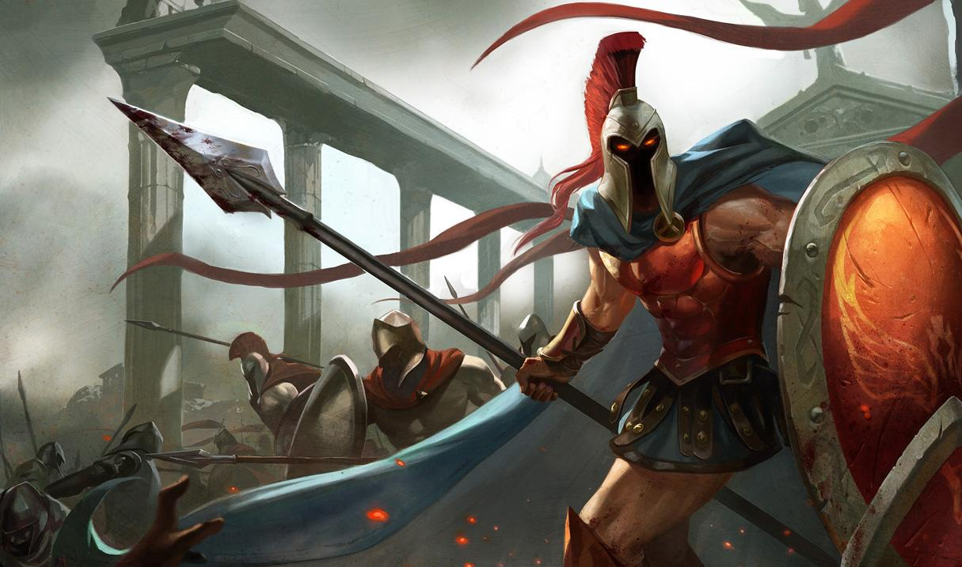
Pantheon
Notes:
Vet ni vem detta är?
Är detta en hjälte?
Varför är detta en hjälte? Ta in punkter från klassen
Detta är Pantheon, han är en champion i spelet League of Legends Är det någon här som aldrig hört talas om League of Legends?
Vilka har spelat League of Legends någon gång det senaste halvåret?
För att alla ska veta vad det handlar om så ska jag bara prata lite kort om hur spelet fungerar, vad det går ut på. Så att alla säkert vet ifall någon inte vet.
Jag är väl medveten om att ni kan detta spelet tusen gånger bättre än jag men jag vill ändå berätta om hur det fungerar i stort

Slide 4
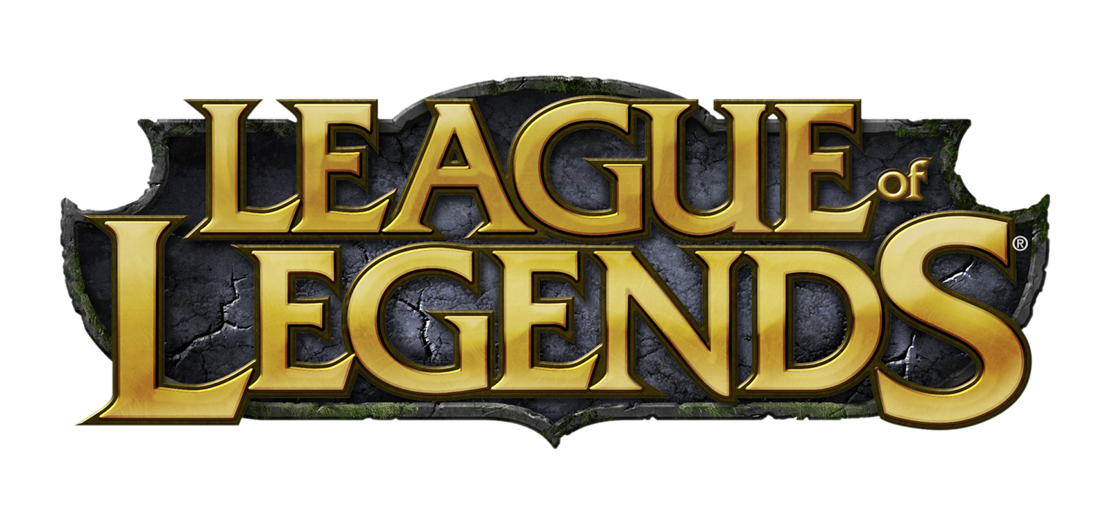
Notes:
Jag vet att många av er har stenkoll på hur LoL fungerar och hur spelet är uppbyggt.
Men för att alla ska få lite koll på vad det handlar om så kommer jag, ganska snabbt, gå igenom lite generellt hur spelet fungerar.
Sen kan ni fråga varandra om ni undrar något om hur spelet fungerar, som sagt jag tror att det är många som vet.

Slide 5
League of Legends
Skapare: Riot Games
Släpptes 2009
14 miljoner dagliga spelare (2016)
MOBA (Multiplayer Online Battle Arena)
Notes:
Skapare: Riot Games
Släpptes 2009
14 miljoner dagliga spelare (2016)
MOBA (Multiplayer Online Battle Arena)

Slide 6
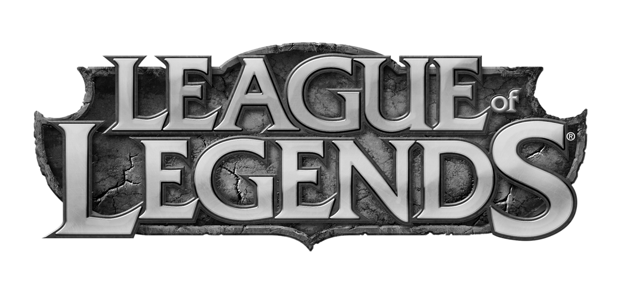
Spelsätt
Blå laget
mot
Röda laget
5 spelare
5 spelare
Notes:
Spelästter är då spelare mot spelare och man spelar online
Vi har 2 lag mot varandra, det blå laget mot det röda laget.
Man spelar 5 spelare mot 5 spelare
Varje spelare representeras av en hjälte, en Champion

Slide 7
Spelarna väljer vilken champion dom vill spela
Varje champion är unik och har 5 förmågor (abilities)
Förenklat så gör förmågor t.ex.
Skada på motståndaren
Låser fast motståndare
Gör så att din champion springer snabbt
Ge liv till dig själv eller lagkamrater
Notes:
Spelarna väljer vilken champion dom vill spela
Varje champion är unik och har 5 förmågor (abilities)
Förenklat så gör förmågor t.ex.
Skada på motståndaren
Låser fast motståndare
Gör så att din champion springer snabbt
Ge liv till dig själv eller lagkamrater

Slide 8
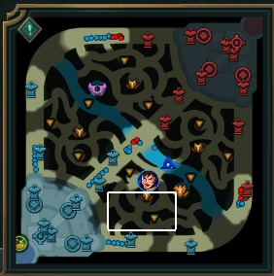
Röda laget
Blå laget
Notes:
Såhär ser banan ut där matchen spelas
Vi har de två lagen, blå och röda laget
De två lagen börjar matchen på respektive sida och huvuduppgiften är att ta sig över till motståndarnas halva och där förstöra deras “huvudbyggnad” som kallas för Nexus
Genom spelets gång får champions “XP” (erfarenhet) och kan på så vis utvecklas och bli starkare. Och genom att döda så kallade minions som är datorstyrda enheter så kan spelaren också samla på sig guld som används för att köpa föremål som gör sin champion starkare

Slide 9
En match tar mellan 25-45 min
Det finns 130 olika hjältar att spela
Notes:
En match tar mellan 25-45 min
Det finns 130 olika hjältar att spela

Slide 10
Support
Tank
Tank
Hjälper laget
Kan ge laget liv
Sårbar
Självuppoffrande
Stark
Tål mycket skada
Tuff
Mitt i fighten
Svag i början
Måste få farm
Behöver hjälp av laget för att få farm
Kan tillslut bli OP
Notes:
Alla hjältar är olika och har unika förmågor och sätt att påverka spelet.
Man kan, lite förenklande, placera in alla hjältar in under 3 olika kategorier:
Support, Tank och Carry
Support (Fråga klassen om hjälp)
Hjälper laget
Kan ge laget liv
Sårbar
Självuppoffrande
Tank (Fråga klassen om hjälp)
Stark
Tål mycket skada
Tuff
Mitt i fighten
Carry (Fråga klassen om hjälp)
Svag i början
Måste få farm
Behöver hjälp av laget för att få farm
Kan tillslut bli OP (Over Powered som betyder att man blir så stark att den blir så stark att man inte kan få stopp på den)
Dessa olika roller skiljer varandra lite från varandra men alla är lika viktiga för att laget ska kunna spela så bra som möjligt. Vissa hjältar kan också placeras in i flera olika av dessa grupper beroende på hur man spelar hjälten.

Slide 11
Pantheon
Notes:
Okej, nu vet vi lite hur spelet fungerar och visst känns det som om Pantheon passar in väldigt bra?
Han är en krigare men har också superkrafter i sina förmågor som gör honom till en superhjälte eller “champion”
Vi ska ta och titta på en annan champion här nu

Slide 12
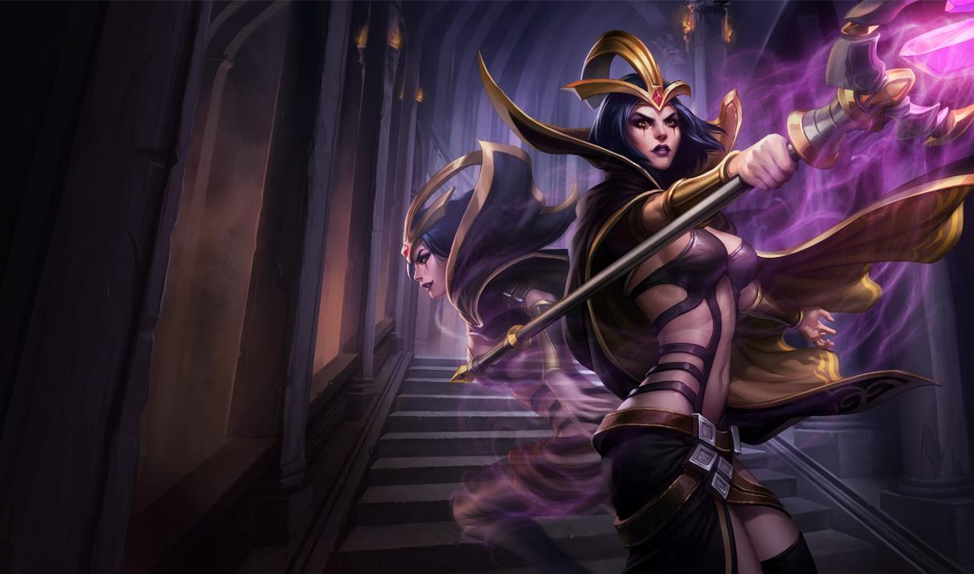
LeBlanc
Notes:
Är det någon som vet vem detta är? (om fråga behövs..) Hennes namn är LeBlanc
Om vi bara tittar på henne, kan vi veta att hon är en hjälte då?
Varför (ta in svar från klassen)
Varför inte? (ta in svar från klassen)
Vad är det som skiljer Pantheon och LeBlanc
Hennes framställning kallas sexualiserad
En karaktär som i sin biografi är en tuff tjej, verkligen!
Hon är supercool! Men av någon anledning har man valt att klä av henne nästan naken. Kläder som hade varit väldigt extrema om vi hade sett någon ha på sig sådana kläder.
Pantheon representerar styrka, mod och kamp
LeBlanc, ja hon ser kanske också stark och kraftfull ut men det skulle hon kunna göra utan att vara halvt avklädd och ha en sensuell blick.

Slide 13
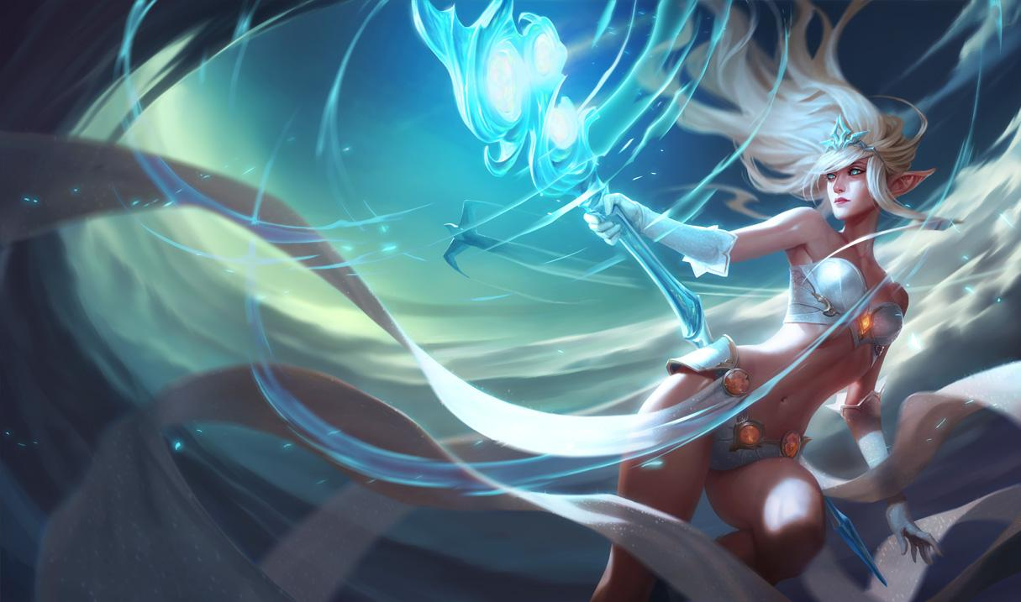
Janna
Notes:
Yes, Janna, en mästare av luft i bara underkläderna, känns väldigt naturligt och logiskt..

Slide 14
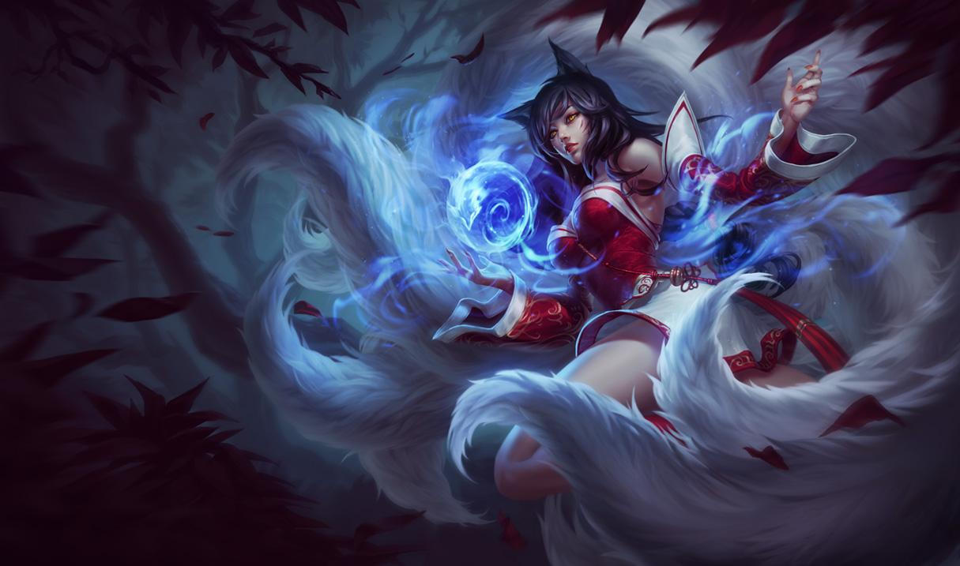

Ahri
Charm
Ahri blåser en kyss mot sin motståndare och förstelnar den. Motståndaren blir förtrollad och går sakta mot Ahri.
Notes:
Här är Ahri, förutom att hennes kropp så klart är helt sexualiserad, att vi dessutom ser henne i en vinkel så att vi nästan ser upp under kjolen Så faller hon också typiskt offer för hur kvinnliga karaktärer inte får “tuffa” roller.
Hela Ahris karaktär går ut på att vara snygg och charmerar sina motståndare.
Hon har till och med en förmåga som heter
Charm Ahri blåser en kyss mot sin motståndare och förstelnar den. Motståndaren blir förtrollad och går sakta mot Ahri.
Visst, detta är kanske en kul förmåga, men det faller för den typiska bilden av att det är kvinnan som “förtrollar” mannen med sin skönhet
Vad jag vet så är det minst lika ofta killen som charmerar tjejen och tjejen blir dökär…?

Slide 15
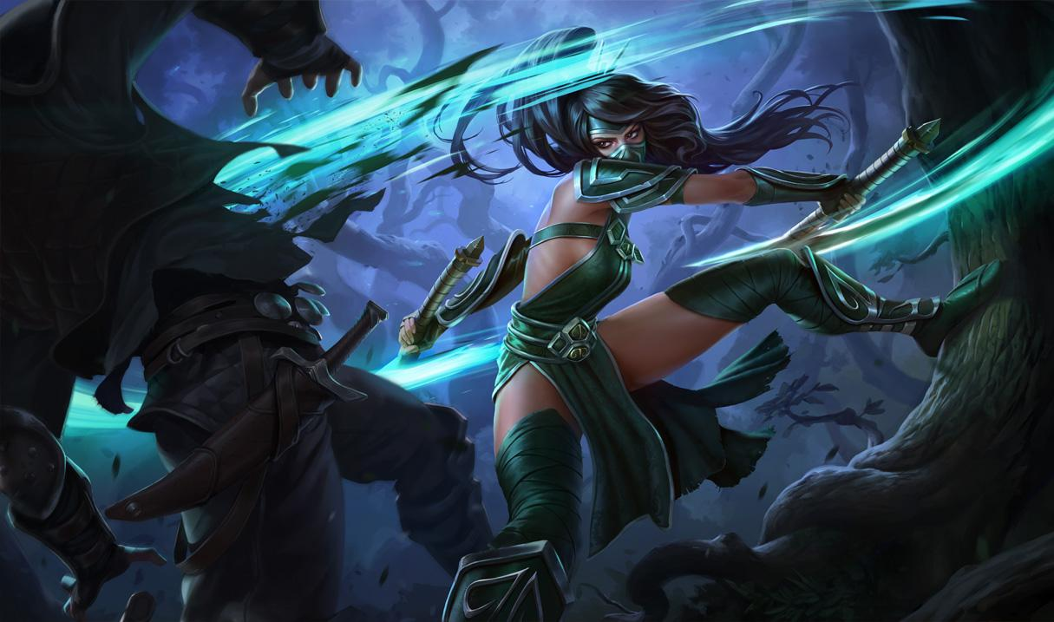
Akali
Notes:
Här är Akali, en riktigt tuff brud men som naturligtvis också behöver stå i en position som blir lite konstig…
När kvinnor framställs såhär, så är det gjort för att skapa en slags åtrå hos män. Eller i alla fall så är det något som män tycker om att se
Kvinnorna framställs alltså som något som män vill ha, det kallas för objektifiering. Att kvinnan är till för mannen och att kvinnan då ska vara attraherande och sensuell för mannen. Att kroppen blir det som mannen ser/får. Och även om hennes profil och hennes förmågor visar på att hon är en riktigt grym krigare som är otroligt tuff så framställs hon ändå på detta mer objektifierande sätt.

Slide 16
LeBlanc
Notes:
Om vi går tillbaka till LeBlanc så är det nästan ännu tydligare här.
Man vill inte framställa LeBlanc främst som den frihetskämpe hon är som slåss fantastiskt bra och är väldigt kraftfull.
Nej, det fokuserar man inte på utan man sexualiserar henne och tar av henne kläder, åter ett exempel på objektifiering

Slide 17
karaktärer som sticker ut
Notes:
Vi ska försöka titta lite på några av de karaktärer som sticker ut lite. Vi kommer bara titta på de som ser mänskliga ut.
Här kommer några av de karaktärer som ser lite fula/konstiga eller som sticker ut.

Slide 18
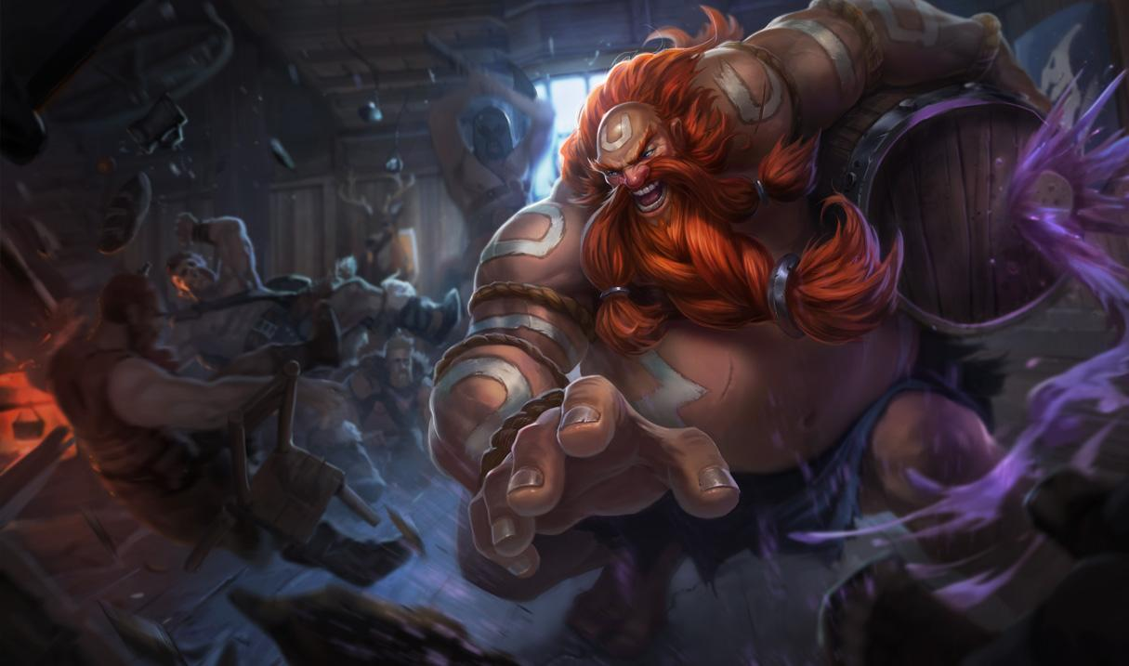
Gragas
Notes:
Gragas älskar att slåss och att dricka öl. Och det syns på hans rejäla ölmage.

Slide 19
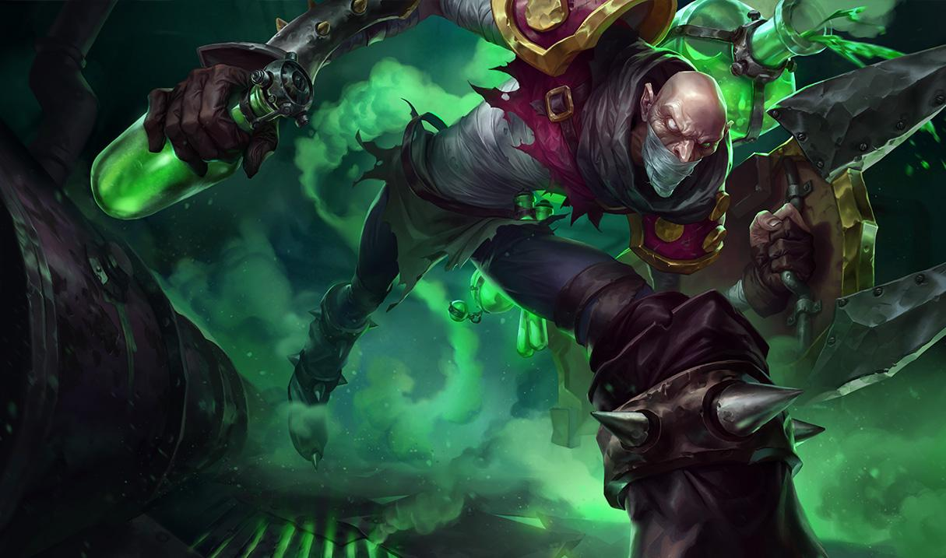
Singed
Notes:
Singed är en galen kemist som sprider gifter och andra kemiska koncentrat för att stoppa sina fiender.

Slide 20
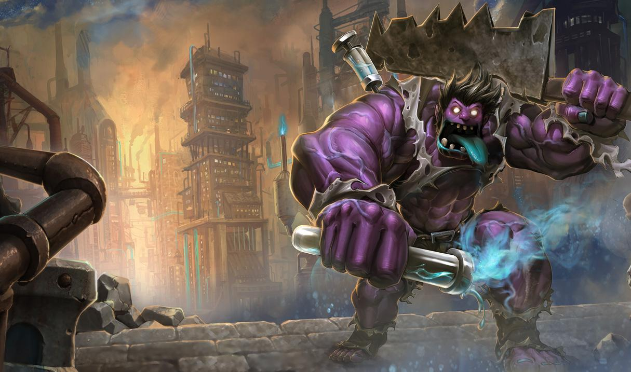
Dr. Mundo
Notes:
En galen vetenskapsman och seriemördare. Dr. Mundo sticker ut lite i sitt utseende då han framställs som just något galen

Slide 21
Gragas
Singed
Dr. Mundo
Notes:
Tre spännande karaktärer som är lite flippade både till karaktär och utseende.
Dessa tre råkar vara manliga karaktärer, men vi ska ta en titt på de karaktärer som sticker ut som också är kvinnliga karaktärer och sen jämföra dom lite.

Slide 22
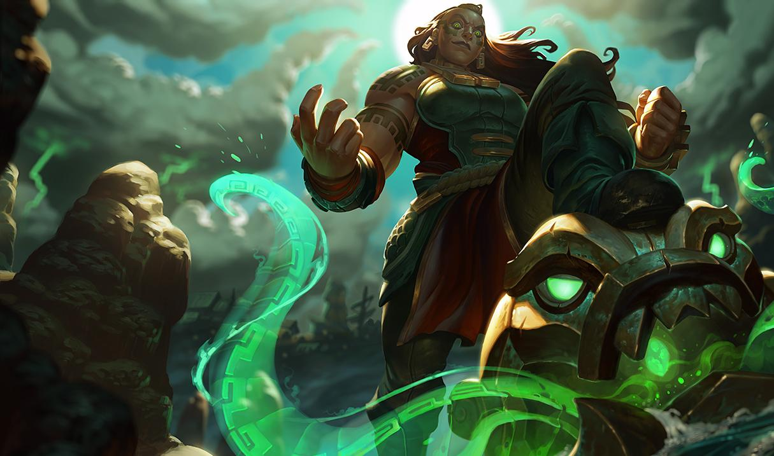
Illaoi
Notes:
Först ut är Illaoi, hon ser ganska normal ut, hon ser väldigt stark ut och är inte alls särskilt sexualiserad så typiskt som andra karaktärer är. Hon ser lite crazy ut men on är fortfarande vacker. Även om ögonen är lite läskiga så har hon fortfarande ett väldigt vackert ansikte.
Näst ut är Jinx

Slide 23
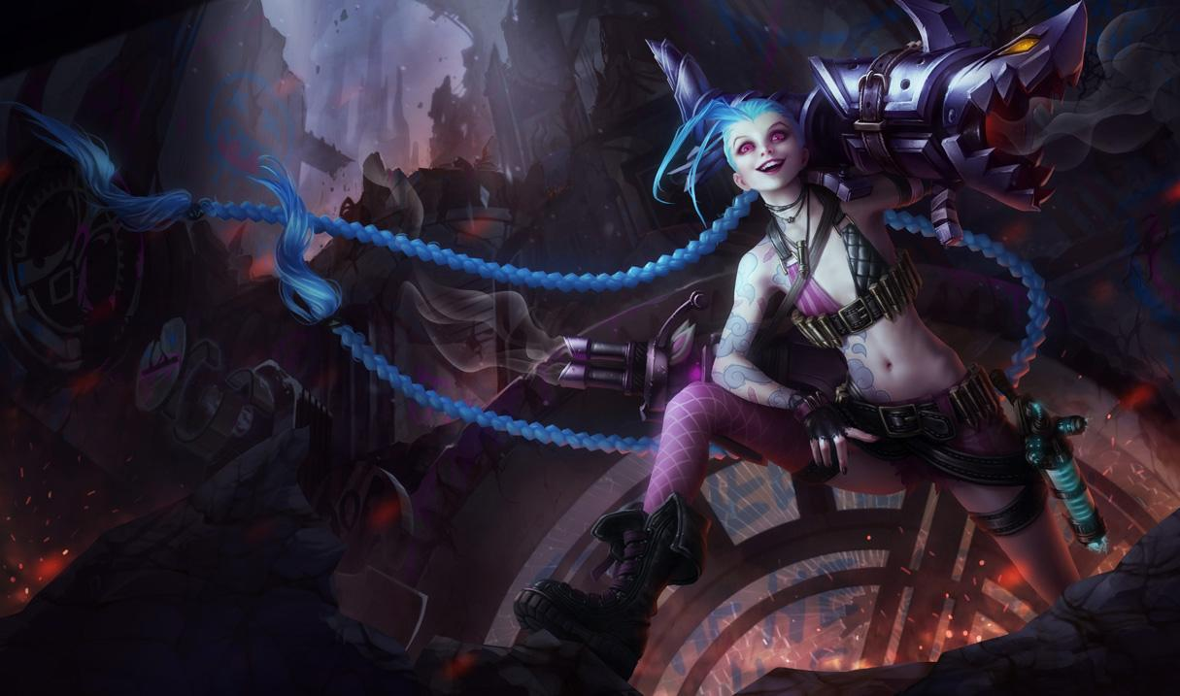
Jinx
Notes:
Här är Jinx, hon är en vrakgägare, hon är tuff.
Hon framställs kanske lite som “Crazy” men är ju fortfarande söt i ansiktet och dessutom nästan helt avklädd.

Slide 24
Jinx
Illaoi
Notes:
Och detta är ett tema
Det är svårt att hitta fler kvinnliga karaktärer som fortfarnande är eller ser ut att vara en människa.
Och de två vi har här är fortfarande vackra. Jämför vi dom med någon av de lite “konstiga” hjältarna som är manliga så är skillnaden ganska stor.

Slide 25
Gragas
Jinx
Notes:
Den manliga karaktären kan vara ful, se konstig ut.
Men när den kvinnliga karaktären görs lite konstig så måste hon fortfarande vara snygg eller kanske till och med avklädd.. Det är en stor skillnad!
Föreställ er att Gragas istället hade varit en kvinna. Inget konstigt alls, fast samtidigt.. Kan ni försöka komma på när en kvinnlig roll ser sån ut och inte är någon slags skurk i en animerad film? Kan ni föreställa er en kvinnlig version av Gragas som också har pondus, är tuff, självsäker och stark?
Det finns fundamentala skillnader i hur kvinnor och män skildras. Män har ett mycket bredare spektrum i hur de kan representeras än kvinnorna. Kvinnliga karaktärer har en mycket snävare roll som kretsar kringatt hon ska vara snygg.

Slide 26
monster/aliens i LoL
Notes:
Okej, vi har tittat på de mänskliga champions som sticker ut, låt oss ta en titt på de monster eller aliens som finns i LoL

Slide 27
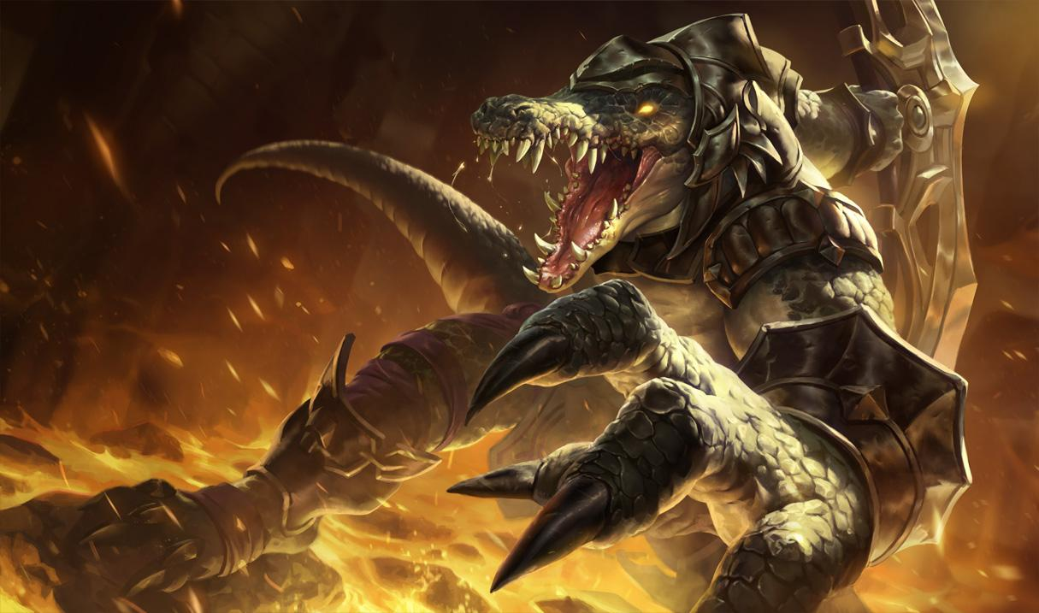
Renekton
Notes:
Först ut är Renekton, en krigande krokodil..
Därefter kan vi titta på

Slide 28
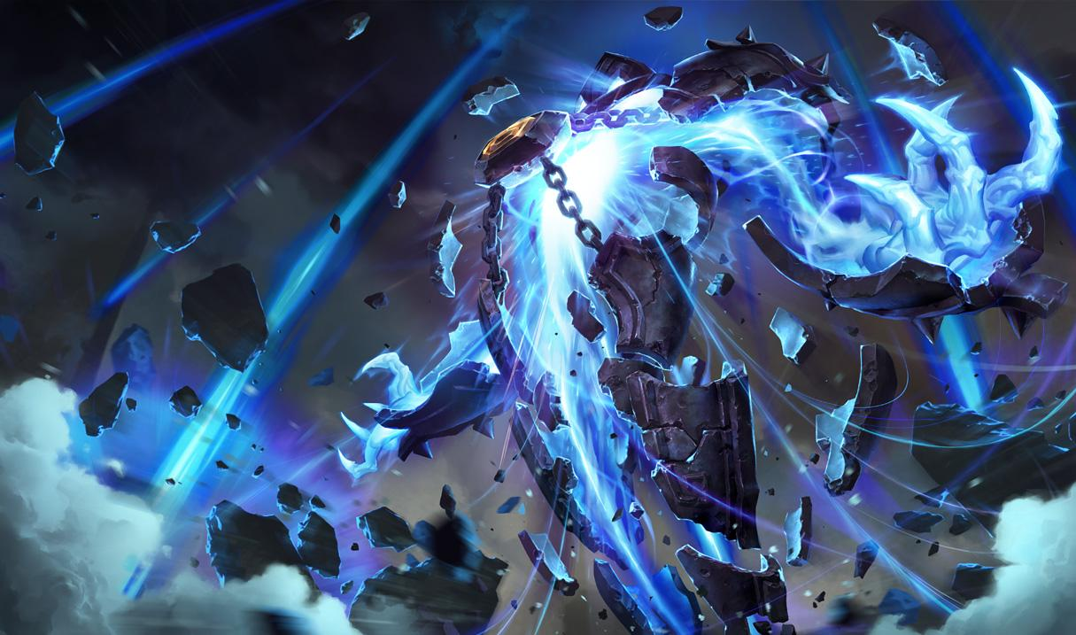
Xerath
Notes:
Xerath, någon typ av alien-monster som krigar med någon slags magisk energi

Slide 29
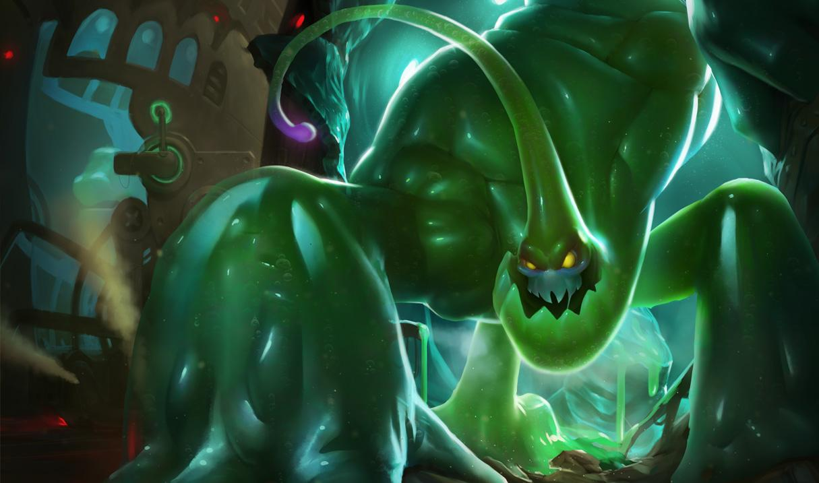
Zac
Notes:
Zac, någon slags slajm-groda som hoppar omkring och sprider slajm

Slide 30
Det finns ca 40st monster
4st kvinnliga
Notes:
Beroende på hur man räknar och katigoriserar hjältarna så finns det runt 40 hjältar som är monster
Av de 40 så är bara 4 av de kvinnliga monster
(Notera dock att det är väldigt väldigt svårt att räkna och urskilja vilka hjältar som är “mänskliga” och vilka som är “monster” / “aliens”)
När spelet släpptes 2009 fanns det inget kvinnligt monster alls.
Men ett år efter att spelet släptes så la dom till det första kvinnliga monstret

Slide 31
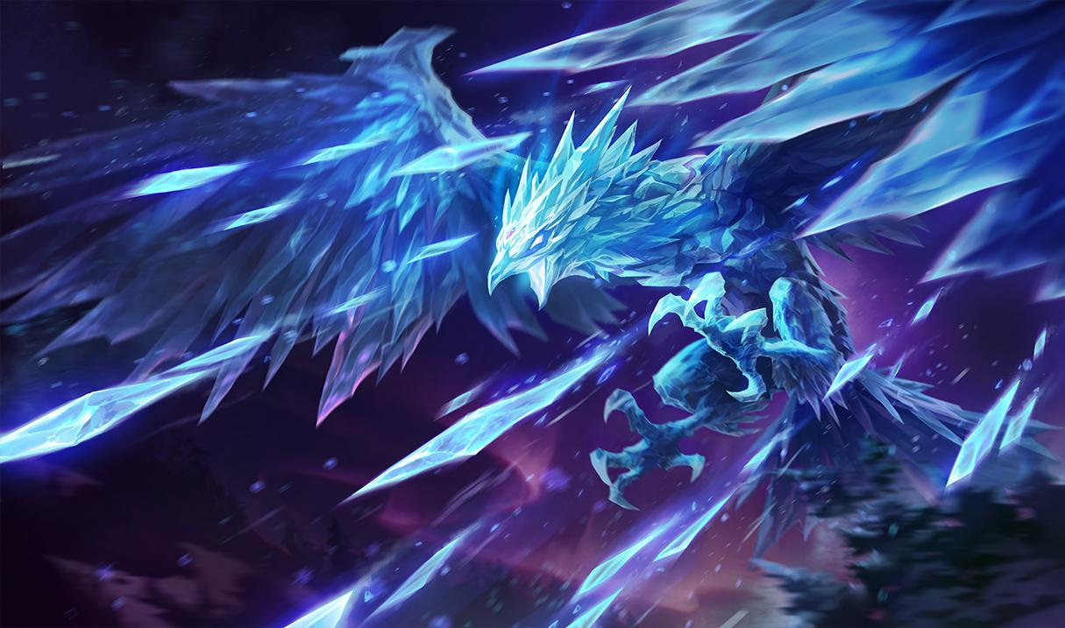
Anivia
Notes:
Anivia var det första kvinnliga monstret dom skapade, det är någong slags is-fågel
Ett år senare, 2010, kom ett nytt kvinnligt monster..
(Kom in i spelet 2009-07-10)

Slide 32
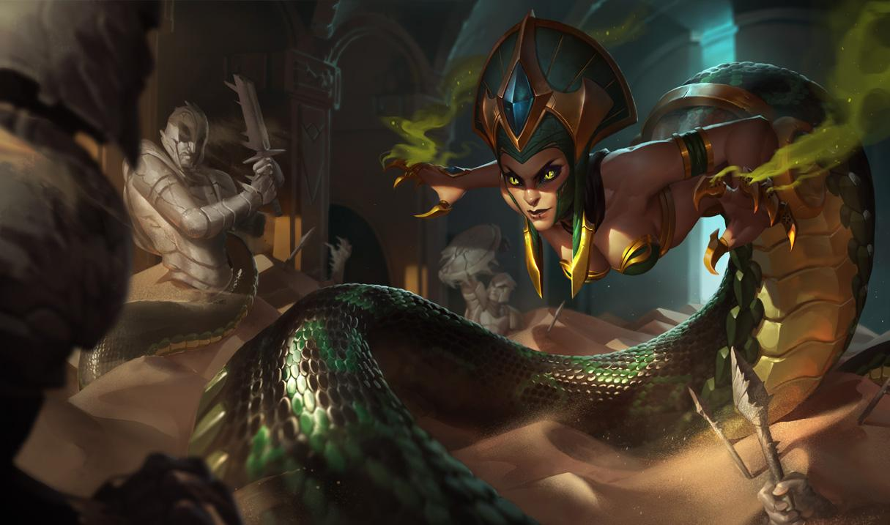
Cassiopeia
Notes:
Cassiopeia
Hon är halva kroppen orm och halva kroppen en mycket översexualiserad kvinna.
Och naturligtvis så är hon halva vägen orm lagom så att brösten säkert kommer med, och hon är naturligtvis också “snygg”.
(Kom med i spelet 2010-12-14)

Slide 33
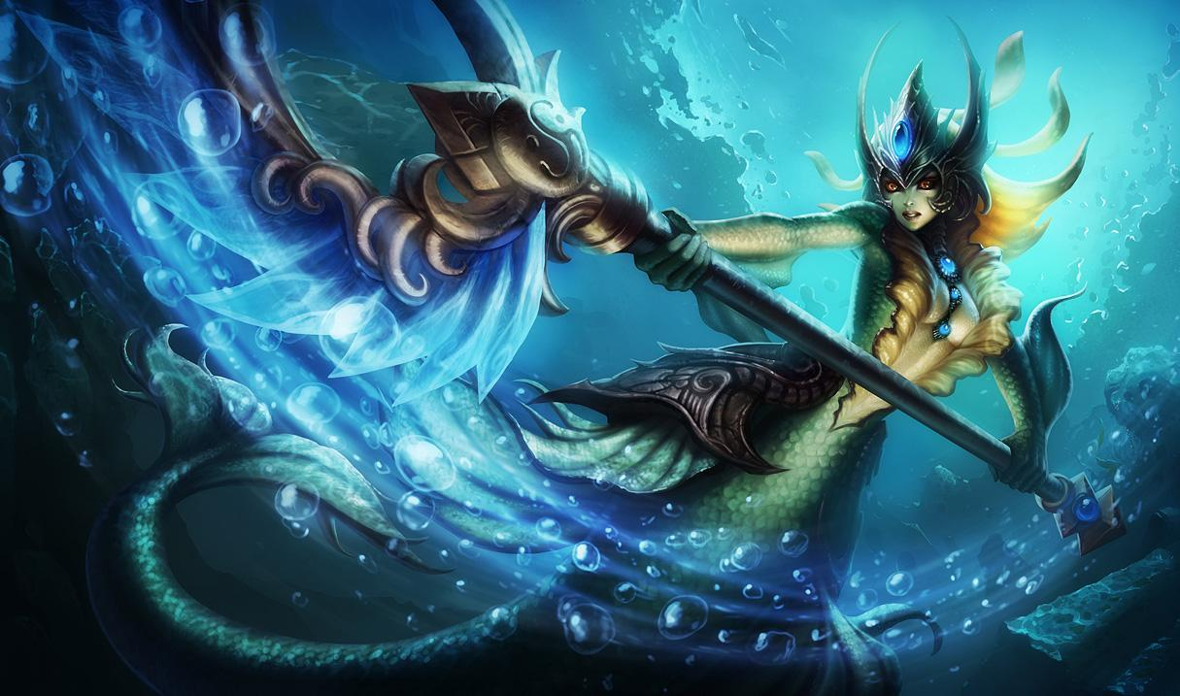
Nami
Notes:
Näst ut var Nami som är någon slags sjöjungfry.
Och precis som Cassiopea är hon också helt enkelt ett betuttat monster
(Kom med i spelet 2012-12-07)

Slide 34
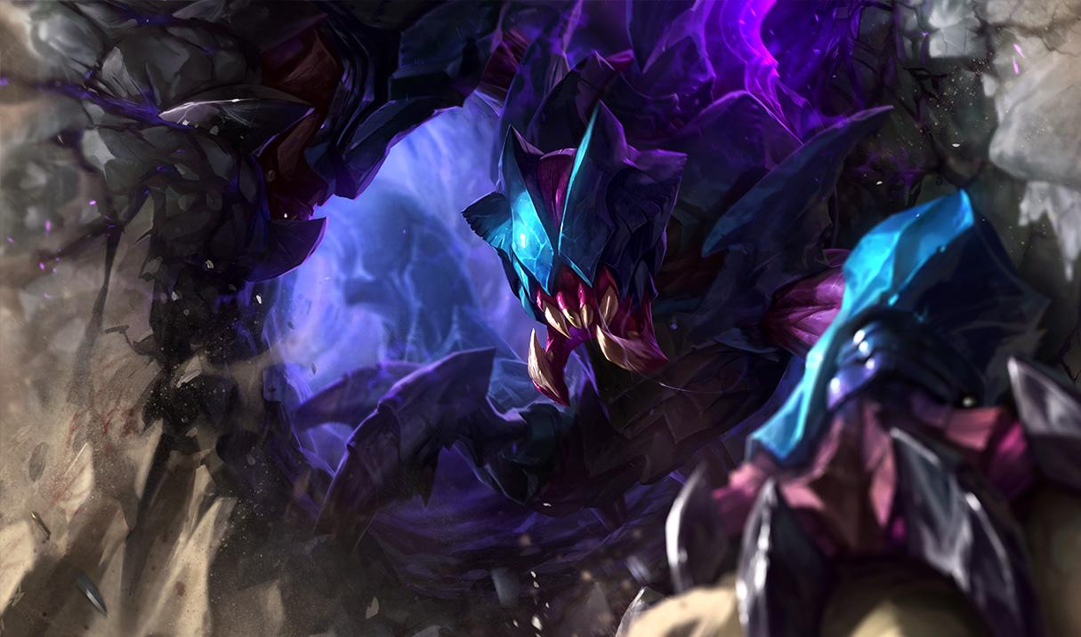
Rek’Sai
Notes:
Och sist ut var sen Rek’Sai som är en mycket skräckinjagande skorpion som gräver tunnlar under marken.
(Kom med i spelet 2014-12-11)

Slide 35
Nami
Cassiopeia
Notes:
Okej, så dels är bara 10% av all monster kvinnliga. Den statistiken talar för sig själv.
Men när vi ändå är inne på monster så är hälften av de kvinnliga monstren helt enkelt betuttade monster.
Något som vi inte alls kan se bland de manliga monstren, dom är helt enkelt bara monster!
Här lyser det igenom, den kvinnliga representationen är så objektifierad att till och med monster-figurer som skulle kunna uppfylla sin roll som monster, översexualiseras på ett sätt som nästan blir överdrivet.
Det är detta som är problematiskt. Det är i sig kanske inte i sig problematiskt att någon champion i sig hade lite sensuell utstrålning men när det blir så tydliga objektifieringar av så stor andel av de kvinnliga karaktärerna så blir det problematiskt!
För åter igen blir de kvinnliga karaktärerna något som är till männen att se på eller liksom njuta av.
En bild av kvinnan som bara sätter värde i ett extremt översexualiserat yttre

Slide 36
kvinnlig
representation
Notes:
Okej så nu har varit lite hårda, vi har pekat på saker som inte är helt rätt. Vi har pekat på dåliga exempel av kvinnlig representation och vi har också kunnat se hur olika det är mellan de manliga och kvinnliga karaktärerna.
De manliga karaktärerna får vara fula/konstiga och dom får också vara “helt vanliga monster”
Medans de kvinloga karaktärerna, även om dom är lite läskiga eller om dom till och med är monster, så blir dom översexualiserade och måste alltid vara söta/vackra
Men det finns faktiskt också bra kvinnlig representation i spelet

Slide 37
bra kvinnlig
representation
Notes:
Och bra kvinnlig representation är när karaktärerna inte hamnar i diken som normalt bara kvinnliga karaktärer hamnar. Alltså kanske inte är sexualiserad, kan vara stark eller töntig eller ful
Vi ska ta en titt på några sådana

Slide 38
Anivia
Rek’Sai
Notes:
Givetvis är ju 2 av våra monster sådana, Anivia och Rek’Sai
Dom är, precis så som de flesta av de manliga monstren helt enkelt monster
Men LoL har också bra representerade mer mänskliga champions

Slide 39
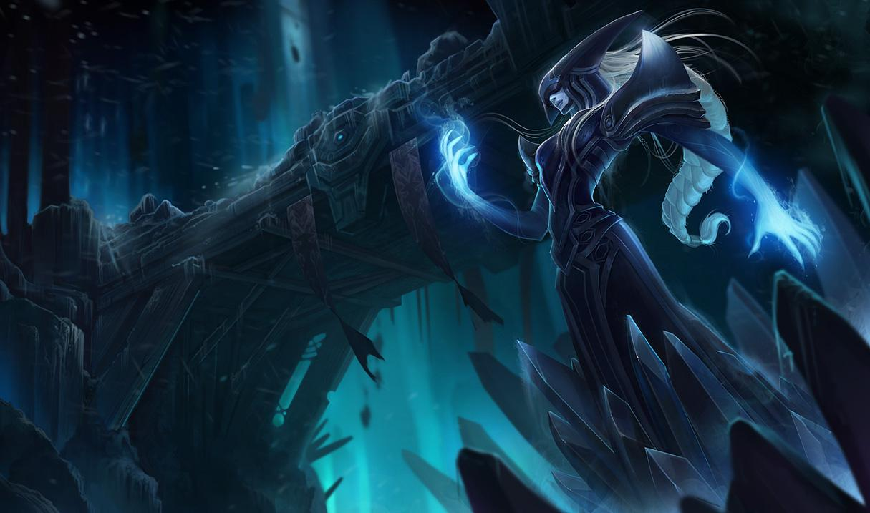
Lissandra
Notes:
Här har vi Lissandra
Vad kan vi säga om hennes utseende här? (Ta in tankar från klassen) - Inte över-sexualiserad - Vacker/söt men inte det som framhålls - Ser tuff ut - Ser maktfull ut

Slide 40
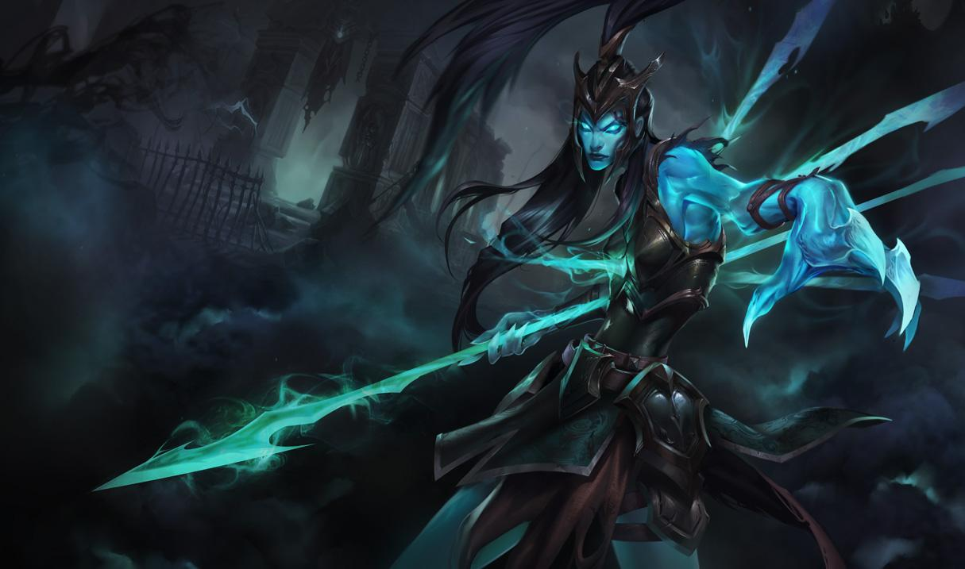
Kalista
Notes:
Nästa exempel är Kalizta
Vad kan vi säga om hennes utseende här? (Ta in tankar från klassen) - Inte över-sexualiserad - Fortfarande ett vackert ansikte men kroppshållning och presentation gapar inte vacker/söt - Ser ond och kraftfull ut

Slide 41
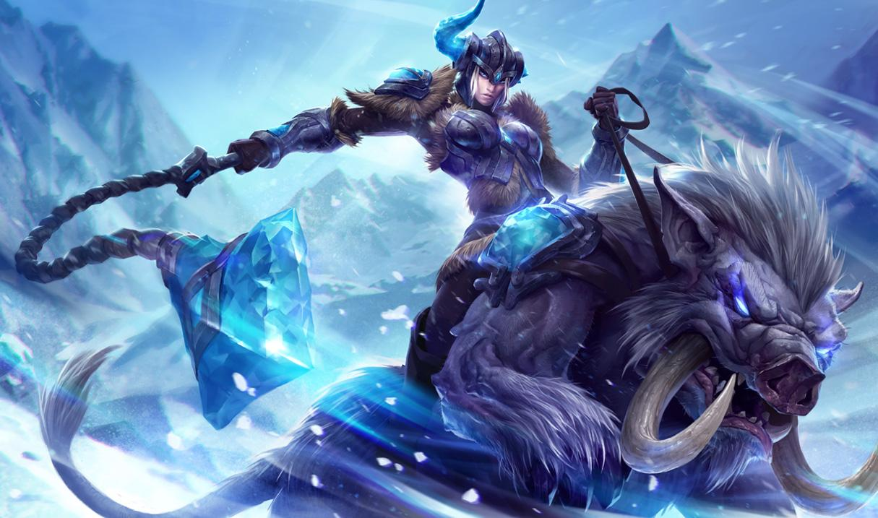
Sejuani
Notes:
Nästa exempel är Sejuani
Vad kan vi säga om hennes utseende här? (Ta in tankar från klassen) - Inte över-sexualiserad - Fortfarande ett vackert - Ser ond och kraftfull ut - Demonstrerar makt med kontroll över ett stort djur
Det finns faktiskt ett exempel där det känns som om en manlig hjälte försöker framställas som “snygg” och lite charmerande.
Det är...

Slide 42
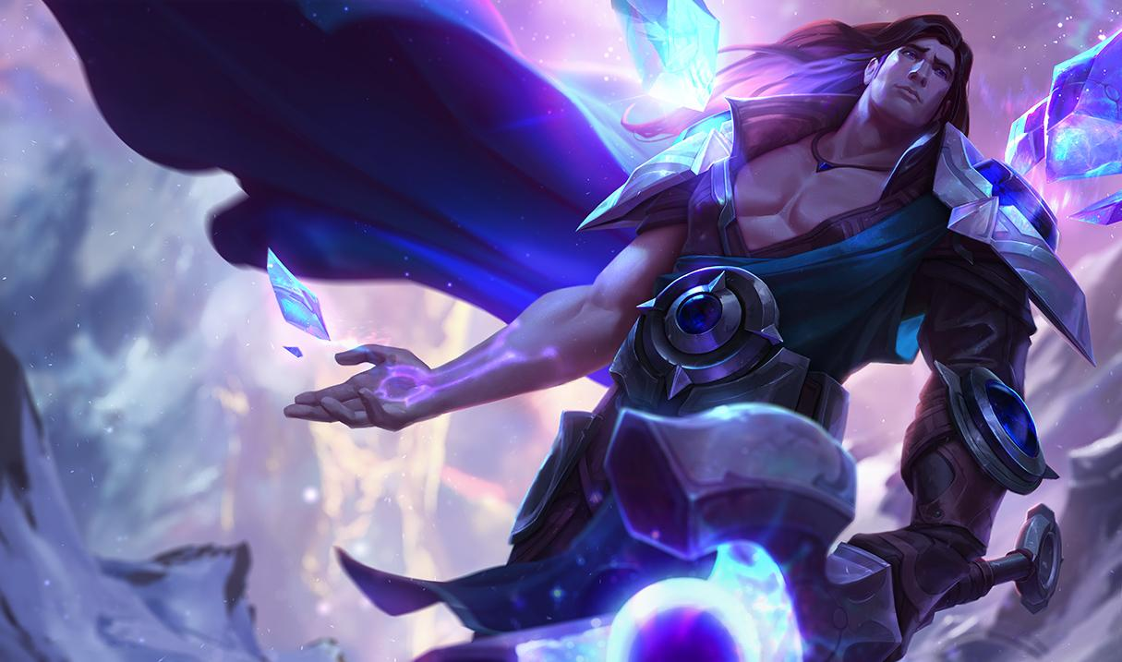
Taric
Notes:
Taric
Hans måtto är “The best weapons are beautiful.” Och han värderar kärleken högt.
Och Taric gör det hela mer intressant. För det sätter champion Ahri i ett annat ljus. Även om rollen för Taric inte är dragen riktigt lika långt som för Ahri så är ändå Taric en manlig champion som balanserar upp ojämnlikheterna.
För det är egentligen inget konstigt med hjälten Ahri egentligen (förutom att hon är överdrivet sexualiserad i sitt utseende). Hennes förmåga att kunna skicka hjärtan är en lösning för att bidra till bredden bland hjältarna. Det finns 130 olika hjältar och då är det naturligt att Ahris förmåga “Charm” skapar bredd bland hjältarna även om den är lite väl stereotypisk. Men det som är problematiskt är när det ena könet blir obalanserat och representeras av fler negativa, objektifierande eller underminerande faktorer.
Alltså det måste få finnas en bredd. Det har League of Legends, men dom har också de problematiska fördelninggarna och objektifieringen av kvinnor.

Slide 43
sammanfattning
Manliga och kvinnliga karaktärer representeras olika
Kvinnliga karaktärer objektifieras och sexualiseras i högre utsträckning än män
Kvinnliga karaktärer “måste alltid vara snygga” och representeras inte som “fula” eller “dumma” så som manliga karaktärer gör
Detta leder till en obalanserad bild av män och kvinnor i vårt samhälle
Denna kvinnliga representation är inte unik för LoL eller datorspel
Notes:
Manliga och kvinnliga karaktärer representeras olika
Kvinnliga karaktärer objektifieras och sexualiseras i högre utsträckning än män
Kvinnliga karaktärer “måste alltid vara snygga” och representeras inte som “fula” eller “dumma” så som manliga karaktärer gör
Detta leder till en obalanserad bild av män och kvinnor i vårt samhälle
Denna kvinnliga representation är inte unik för LoL eller datorspel

Slide 44
uppgift:
Välj en kvinnlig karaktär från LoL och analysera och resonera kring karaktärens representation.
http://leagueoflegends.wikia.com/wiki/
Notes:
uppgift:
Välj en kvinnlig karaktär från LoL och analysera och resonera kring karaktärens representation.
All info om champions hittar ni på denna länk: www.leageoflegends.wikia.com/wiki/

Slide 45
uppgift med valfri champion:
Analysera hur karaktären framställs i följande avseenden:
Utseende
Förmågor
Biografi
Voice acting
Skulle en karaktär av det motsatta könet vara representerad på samma sätt? Vad finns det för skillnader?
http://leagueoflegends.wikia.com/wiki/
Notes:
Analysera hur karaktären framställs i följande avseenden:
Utseende
Biografi
Förmågor
Voice acting
Skulle en karaktär av det motsatta könet vara representerade på samma sätt? Vad finns det för skillnader?

Slide 46
uppgift med valfri champion:
Resonera om vad könsrepresentation kan ha för påverkan och varför det är problematiskt att kvinnliga karaktärer sexualiseras?
Ge exempel på hur din karaktär hade kunnat förändras för att inte falla under de negativa stereotypa rollerna för en kvinnlig karaktär.
Visa exempel på liknande representation för kvinnor i annan mediaform, t.ex. film och böcker.
http://leagueoflegends.wikia.com/wiki/
Notes:
Resonera kring varför det är problematiskt att kvinnliga karaktärer sexualiseras?
Ge exempel på hur din karaktär hade kunnat förändras för att inte falla under de negativa stereotypa rollerna för en kvinnlig karaktär.
Visa exempel på liknande representation för kvinnor i annan mediaform, t.ex. film och böcker.

Slide 47
credit:
Alla bilder på hjältar är tagna från
League of Legends officiella hemsidan:
http://gameinfo.eune.leagueoflegends.com
Lektionsmaterial ursprungligen skapat av Daniel Blomdahl blomdahldaniel.se
Notes:
Och bra kvinnlig representation är när karaktärerna inte hamnar i diken som normalt bara kvinnliga karaktärer hamnar. Alltså kanske inte är sexualiserad, kan vara stark eller töntig eller ful
Vi ska ta en titt på några sådana

